Slide 1

PHP
Pertemuan 1&2 - Dasar Pemrograman PHP
By: Junta Zeniarja, M.Kom, M.CS

Slide 2

PHP itu …???
Merupakan singkatan recursive dari PHP : Hypertext Prepocessor
Pertama kali dibuat oleh Rasmus Lerdorf pada tahun 1994.
Setiap satu statement (perintah) biasanya diakhiri dengan titik-koma (;)
CASE SENSITIVE untuk nama identifier yang dibuat oleh user (variable, konstanta, fungsi dll), namun TIDAK CASE SENSITIVE untuk identifier built-in dari PHP

Slide 3
Penulisan Script PHP
Harus diapit oleh …
<? dan ?> atau
<?php dan ?> atau
<script language=”php”> dan </script> atau
<% dan %>

Slide 4


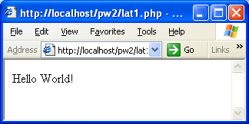
Hello World!

Slide 5
Integrasi PHP - HTML
Contoh soal :
<html>
<head>
<title> Contoh</title>
</head>
<body>
<?php
echo “ Hai, saya dari script PHP ! “;
?>
</body>
</html>
Peng. Komp & TI 2C

Slide 6
Variabel
Digunakan untuk menyimpan sebuah value, data atau informasi
Nama variabel diawali dengan tanda $
Panjang tidak terbatas
Setelah tanda $ diawali oleh huruf atau under-scrore (_). Karakter berikutnya bisa terdiri dari huruf, angka, dan karakter tertentu yang diperbolehkan (karakter ASCII dari 127 – 255).
Bersifat case-sensitive.
Tidak perlu dideklarasikan.
Tidak boleh mengandung spasi.

Slide 7
Tipe Data
boolean
integer
float
string
array
object
NULL
Programmer pada dasarnya tidak perlu mendefinisikan tipe data

Slide 8
PHP Language Basics
Hello World!: An Example (cont.)
    <script language=“PHP”>
    $hello = “Hello”;
    $world = “World!”;
    print $hello . $world
    </script>

Slide 9
PHP Language Basics
Constants, Data Types and Variables
  Data types
    Integers, doubles and strings
      isValid = true; // Boolean
      25 // Integer
      3.14 // Double
      ‘Four’ // String

Slide 10
PHP Language Basics
Constants, Data Types and Variables
  Data types
    Strings and type conversion
      $street = 123;
      $street = $street . “ Main Street”;
      $city = ‘Naperville’;
      $state = ‘IL’;
      $address = $street;
      $address = $address . NL . “$city, $state”;
      $number = $address + 1; // $number equals 124

Slide 11
Konstanta
Konstanta merupakan variabel konstan yang nilainya tidak berubah-ubah.
Menggunakan fungsi define()

Slide 12
Konstanta
Constants, Data Types and Variables
  Constants define a string or numeric value
  Constants do not begin with a dollar sign
  Examples:
    define(“COMPANY”, “Acme Enterprises”);
    define(“YELLOW”, “#FFFF00”);
    define(“PI”, 3.14);
    define(“NL”, “<br>\n”);
    print(“Company name: “ . COMPANY . NL);

Slide 13
Operator
Aritmatika
  +
  -
  *
  /
  %

Slide 14
Operator
Aritmatika
Penugasan
  =

Slide 15
Operator
Aritmatika
Penugasan
Bitwise
  &
  |
  ^
  ~
  <<
  >>

Slide 16
Operator
Aritmatika
Penugasan
Bitwise
Perbandingan
  ==
  ===
  !=
  <>
  !==
  <
  >
  <=
  >=

Slide 17
Operator
Aritmatika
Penugasan
Bitwise
Perbandingan
Logika
  and, &&, or, ||, xor, !

Slide 18
Operator
Aritmatika
Penugasan
Bitwise
Perbandingan
Logika
String
  Penggabungan → .

Slide 19
Komentar (Remark)
/* … */
//
#

Slide 20
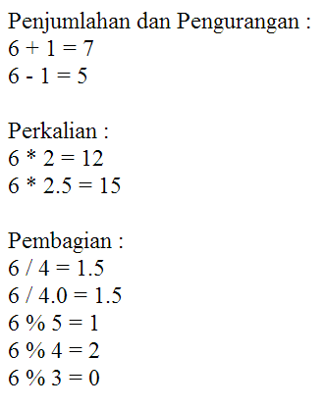
Latihan
Buatlah sebuah tampilan pada web browser yang menampilkan 5 buah variabel yang berisikan angka tertentu (variabel : a,b,c,d,e) dan tampilkan hasil perhitungan berikut: ((a+b)/(c*d))-e
Buatlah program php penjumlahan dan pengurangan dengan output :

